Slide 1




CollaboratiVET Plan de estudios para profesores/formadores/educadores de EFP
Módulo 5: Herramientas tecnológicas para el Aula Invertida
Unidad 1 Tecnología educativa para el Aprendizaje Invertido
Financiado por la Unión Europea. Las opiniones y puntos de vista expresados solo comprometen a su(s) autor(es) y no reflejan necesariamente los de la Unión Europea o los de la Agencia Ejecutiva Europea de Educación y Cultura (EACEA). Ni la Unión Europea ni la EACEA pueden ser considerados responsables de ellos.

Slide 2



Objetivos de aprendizaje
  Al final de esta unidad, los participantes serán capaces de:
  Identificar las herramientas tecnológicas clave para el aprendizaje invertido .
  Comprender cómo utilizar las herramientas de vídeo para los contenidos previos a las clases.
  Incorpore cuestionarios interactivos para fomentar la participación de los alumnos.
  Reconocer el papel de las herramientas de colaboración en el aprendizaje.
  Utilizar plataformas LMS para organizar y distribuir materiales.
  Garantizar la accesibilidad y la inclusión en el material didáctico.
  Facilitar el aprendizaje centrado en el alumno cambiando el papel del educador.

Slide 3

Tecnología educativa para
aprendizaje invertido
En el modelo de aula invertida, la enseñanza tradicional en clase se traslada fuera del aula mediante el uso de la tecnología, lo que permite dedicar el tiempo de clase al aprendizaje interactivo y práctico. Este método es especialmente eficaz en entornos de educación y formación profesional (EFP), donde las habilidades prácticas son esenciales. El uso de la tecnología educativa garantiza que los estudiantes vengan preparados con conocimientos básicos, listos para aplicar lo que han aprendido en situaciones reales durante la clase.
Financiado por la Unión Europea. Las opiniones y puntos de vista expresados solo comprometen a su(s) autor(es) y no reflejan necesariamente los de la Unión Europea o los de la Agencia Ejecutiva Europea de Educación y Cultura (EACEA). Ni la Unión Europea ni la EACEA pueden ser considerados responsables de ellos.

Slide 4
¿Por qué la tecnología es importante para el Aprendizaje Invertido?
Mejora la experiencia de aprendizaje: La tecnología permite integrar materias como las matemáticas y la tecnología, haciendo que el aprendizaje sea más dinámico y relevante para las futuras carreras de los estudiantes.
Fomenta el aprendizaje interactivo: La tecnología permite a los estudiantes participar en actividades interactivas como cuestionarios, simulaciones y ejercicios de resolución de problemas, que fomentan el pensamiento crítico y la colaboración.
Facilita la entrega de contenidos: Los vídeos pregrabados y los materiales digitales permiten a los alumnos acceder a los contenidos y aprenderlos a su propio ritmo fuera del aula, preparándoles para las actividades prácticas en clase.
Cambia el papel del profesor: La tecnología transforma a los profesores de conferenciantes en facilitadores u organizadores del proceso de aprendizaje, animando a los estudiantes a asumir un papel más activo en su educación.​
Mejora el compromiso y la motivación de los estudiantes: El uso de herramientas interactivas y multimedia aumenta la motivación, el compromiso y la interacción de los estudiantes, lo que redunda en mejores resultados de aprendizaje.
Apoya la diversidad en la evaluación y la retroalimentación: La tecnología permite diversas formas de evaluación (por ejemplo, cuestionarios, revisiones entre compañeros) y proporciona información oportuna, lo que ayuda a los estudiantes a mejorar continuamente su aprendizaje.
Financiado por la Unión Europea. Las opiniones y puntos de vista expresados solo comprometen a su(s) autor(es) y no reflejan necesariamente los de la Unión Europea o los de la Agencia Ejecutiva Europea de Educación y Cultura (EACEA). Ni la Unión Europea ni la EACEA pueden ser considerados responsables de ellos.

Slide 5
Consejos prácticos para utilizar los materiales antes y después de las clases
Financiado por la Unión Europea. Las opiniones y puntos de vista expresados solo comprometen a su(s) autor(es) y no reflejan necesariamente los de la Unión Europea o los de la Agencia Ejecutiva Europea de Educación y Cultura (EACEA). Ni la Unión Europea ni la EACEA pueden ser considerados responsables de ellos.

Slide 6

Preparación de los materiales previos a la clase
En el modelo de aula invertida, los materiales previos a la clase son fundamentales para garantizar que los estudiantes lleguen preparados para realizar actividades más interactivas y prácticas durante la clase. Estos materiales proporcionan los conocimientos básicos que los estudiantes necesitan para participar en tareas de pensamiento de orden superior, como la resolución de problemas, la colaboración y la aplicación práctica, cuando entran en el aula.
¿CÓMO?
Crear contenidos de vídeo atractivos (clases en vídeo, tutoriales)
Utilizar vídeos interactivos
Proporcionar lecturas y material complementario (lecturas, folletos, infografías)
Incorporar funciones de accesibilidad (transcripciones para audio, formato legible)
Organizar contenidos en un LMS
Incluir preguntas de reflexión o preparatorias
Financiado por la Unión Europea. Las opiniones y puntos de vista expresados solo comprometen a su(s) autor(es) y no reflejan necesariamente los de la Unión Europea o los de la Agencia Ejecutiva Europea de Educación y Cultura (EACEA). Ni la Unión Europea ni la EACEA pueden ser considerados responsables de ellos.

Slide 7

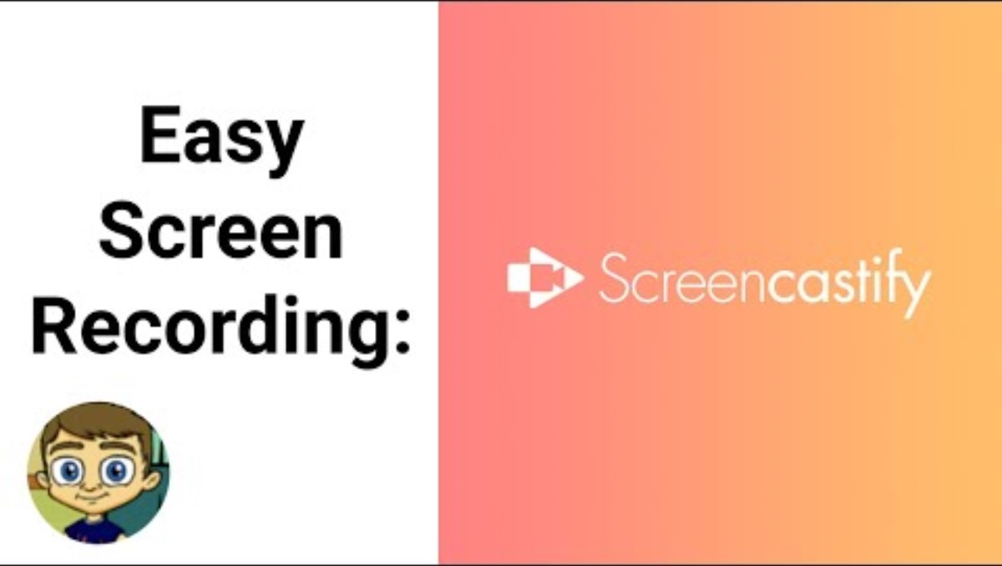
Herramientas de creación de vídeo
Screencastify
Screencastify es una herramienta útil para el aprendizaje invertido que permite a los educadores crear atractivos vídeos de conferencias.
Apoya el aprendizaje a ritmo propio: Permite a los alumnos aprender a su propio ritmo fuera de clase.
Va más allá de la transmisión de contenidos: Se centra en fomentar un entorno de aprendizaje más profundo.
Se alinea con los principios del aprendizaje invertido : Enfatiza el contenido intencional para maximizar la participación activa durante la clase.
Maximiza la interacción en clase: Libera tiempo de clase para actividades de aprendizaje más activas y prácticas.
Financiado por la Unión Europea. Las opiniones y puntos de vista expresados solo comprometen a su(s) autor(es) y no reflejan necesariamente los de la Unión Europea o los de la Agencia Ejecutiva Europea de Educación y Cultura (EACEA). Ni la Unión Europea ni la EACEA pueden ser considerados responsables de ellos.

Slide 8



Utilizar editores de vídeo con funciones de compromiso
Mejora el compromiso de los estudiantes: Este enfoque aumenta la participación y la interacción de los estudiantes.
Respuesta instantánea: Proporciona retroalimentación inmediata para reforzar el aprendizaje.
Apoya el aprendizaje invertido : Se alinea con el principio de aprendizaje invertido de promover una rica cultura de aprendizaje.
Fomenta la participación activa: Motiva a los alumnos a interactuar con el material antes de asistir a clase.
Financiado por la Unión Europea. Las opiniones y puntos de vista expresados solo comprometen a su(s) autor(es) y no reflejan necesariamente los de la Unión Europea o los de la Agencia Ejecutiva Europea de Educación y Cultura (EACEA). Ni la Unión Europea ni la EACEA pueden ser considerados responsables de ellos.

Slide 9

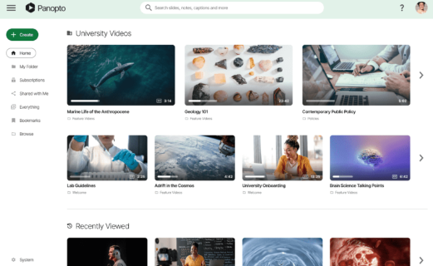

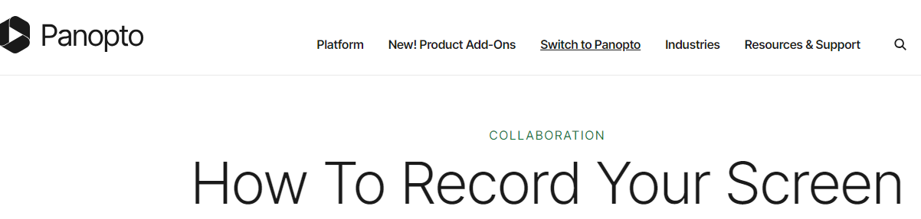
Utilizar grabadoras de pantalla y vídeo
Panopto
Panopto ofrece una forma perfecta de capturar y compartir contenidos educativos, reflejando el pilar del entorno flexible del aprendizaje invertido . Esta adaptabilidad garantiza que los estudiantes puedan acceder a las lecciones en cualquier momento y lugar, lo que favorece la diversidad de preferencias y necesidades de aprendizaje.
Tutorial
Con funciones de cuestionario y sondeo
Financiado por la Unión Europea. Las opiniones y puntos de vista expresados solo comprometen a su(s) autor(es) y no reflejan necesariamente los de la Unión Europea o los de la Agencia Ejecutiva Europea de Educación y Cultura (EACEA). Ni la Unión Europea ni la EACEA pueden ser considerados responsables de ellos.

Slide 10

Garantizar la accesibilidad
Es fundamental garantizar que todos los estudiantes, incluidos los discapacitados, puedan acceder a todos los materiales didácticos. Herramientas como los subtítulos, los lectores de pantalla y el software de conversión de texto a voz ayudan a garantizar que todos los alumnos puedan acceder a los materiales de la clase invertida, fomentando un entorno de aprendizaje inclusivo.
Garantizar el acceso a los materiales previos a la clase contribuye al objetivo de aprendizaje invertido de ofrecer una atención personalizada.
Las herramientas de accesibilidad mejoran la participación en los contenidos de todos los alumnos, independientemente de sus preferencias o dificultades de aprendizaje.
Las herramientas que mejoran la legibilidad y la accesibilidad ayudan a crear igualdad de oportunidades para que los estudiantes interactúen con el material.
Financiado por la Unión Europea. Las opiniones y puntos de vista expresados solo comprometen a su(s) autor(es) y no reflejan necesariamente los de la Unión Europea o los de la Agencia Ejecutiva Europea de Educación y Cultura (EACEA). Ni la Unión Europea ni la EACEA pueden ser considerados responsables de ellos.

Slide 11


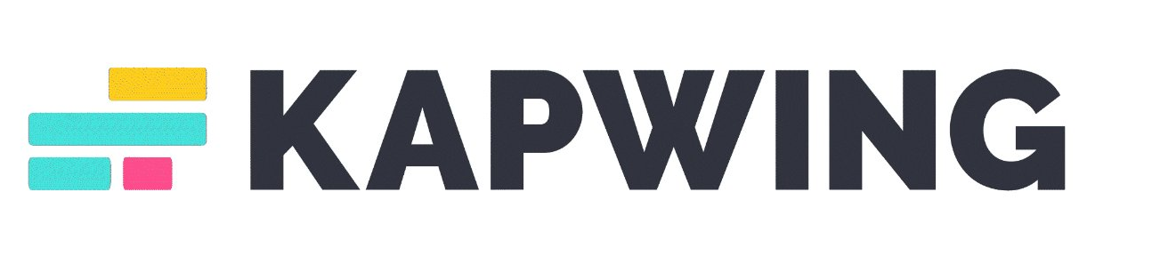


Garantizar la accesibilidad
Es fundamental garantizar que todos los estudiantes, incluidos los discapacitados, puedan acceder a todos los materiales didácticos. Herramientas como los subtítulos, los lectores de pantalla y el software de conversión de texto a voz ayudan a garantizar que todos los alumnos puedan acceder a los materiales de la clase invertida, fomentando un entorno de aprendizaje inclusivo.
Accesibilidad en el aprendizaje invertido : La accesibilidad es un aspecto fundamental del enfoque de aprendizaje invertido.
Herramientas de subtitulado de vídeo: Utilice herramientas que proporcionen subtítulos de vídeo para que los materiales sean accesibles a todos los alumnos.
Apoyo a los estudiantes con deficiencias auditivas: Garantiza que los estudiantes con deficiencias auditivas puedan acceder a los contenidos de aprendizaje.
Promueve la atención personalizada: Su objetivo es ofrecer experiencias de aprendizaje adaptadas a cada alumno.
Fomenta el aprendizaje continuo: Apoya el objetivo de fomentar las oportunidades de aprendizaje continuo para todos los alumnos.
Financiado por la Unión Europea. Las opiniones y puntos de vista expresados solo comprometen a su(s) autor(es) y no reflejan necesariamente los de la Unión Europea o los de la Agencia Ejecutiva Europea de Educación y Cultura (EACEA). Ni la Unión Europea ni la EACEA pueden ser considerados responsables de ellos.

Slide 12






Herramientas de colaboración para actividades previas a la clase
Apoya la colaboración: Refleja el pilar colaborativo del aprendizaje invertido.
Transforma la experiencia de aprendizaje: Estas plataformas cambian la forma en que los estudiantes se relacionan con los contenidos.
Fomenta la interacción entre iguales: Fomenta la interacción y la colaboración entre los alumnos.
Fomenta el intercambio de conocimientos: Facilita el intercambio de ideas y recursos entre compañeros.
Google Docs y Microsoft Teams: Mejora el aula invertida permitiendo la colaboración en tiempo real.
Financiado por la Unión Europea. Las opiniones y puntos de vista expresados solo comprometen a su(s) autor(es) y no reflejan necesariamente los de la Unión Europea o los de la Agencia Ejecutiva Europea de Educación y Cultura (EACEA). Ni la Unión Europea ni la EACEA pueden ser considerados responsables de ellos.

Slide 13


Colaboración entre iguales
La tecnología potencia la colaboración entre iguales en el aula, un elemento clave del modelo de aprendizaje invertido.
Plataformas como Padlet facilitan el intercambio de ideas y el trabajo en grupo.
Este enfoque fomenta las ventajas del aprendizaje colaborativo y activo que son fundamentales para el aprendizaje invertido.
https://padlet.com/
Financiado por la Unión Europea. Las opiniones y puntos de vista expresados solo comprometen a su(s) autor(es) y no reflejan necesariamente los de la Unión Europea o los de la Agencia Ejecutiva Europea de Educación y Cultura (EACEA). Ni la Unión Europea ni la EACEA pueden ser considerados responsables de ellos.

Slide 14




Mejorar sus prácticas docentes con cuestionarios interactivos
La incorporación de cuestionarios interactivos en los contenidos de vídeo no sólo atrae a los estudiantes, sino que también les ofrece información inmediata, ayudándoles a evaluar su comprensión antes de la clase. Este método fomenta un entorno de aprendizaje activo, estimula la participación y mejora la retención de la información.
Financiado por la Unión Europea. Las opiniones y puntos de vista expresados solo comprometen a su(s) autor(es) y no reflejan necesariamente los de la Unión Europea o los de la Agencia Ejecutiva Europea de Educación y Cultura (EACEA). Ni la Unión Europea ni la EACEA pueden ser considerados responsables de ellos.

Slide 15

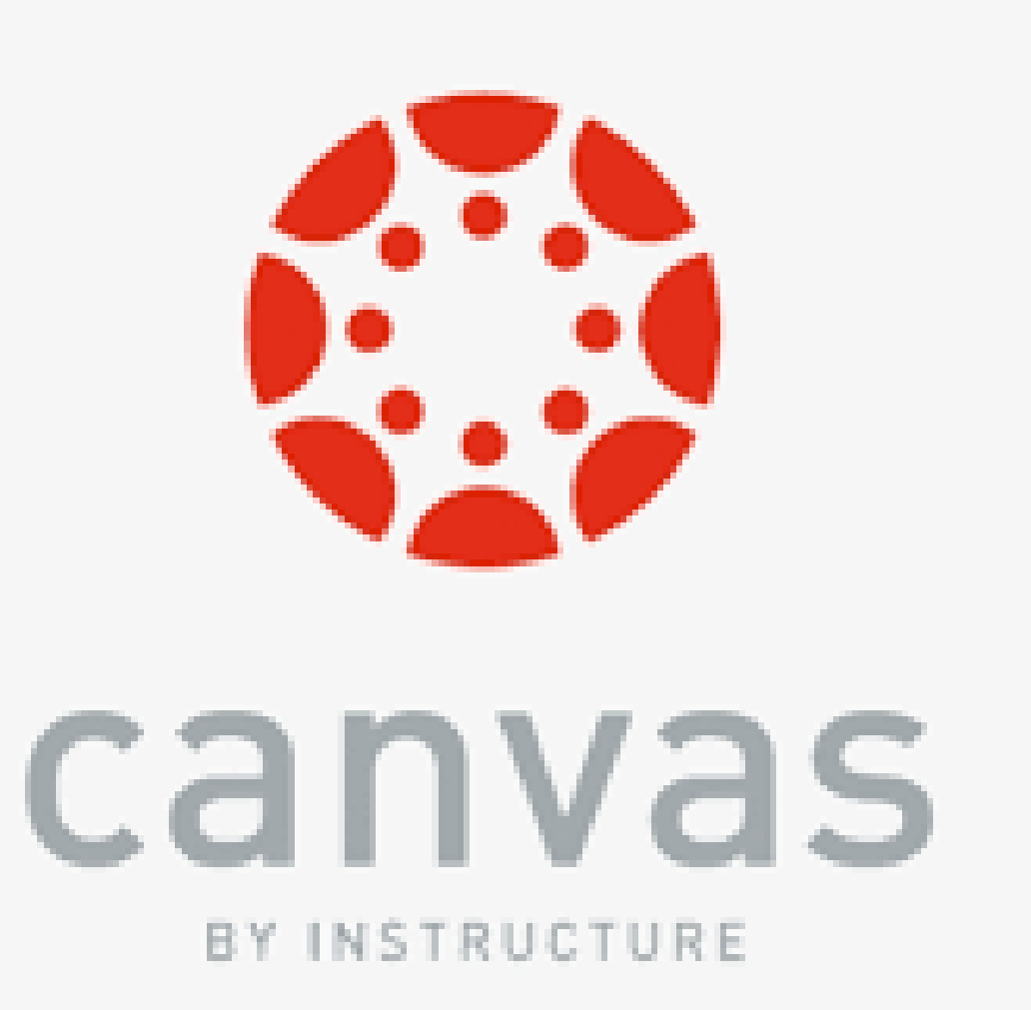

Organización de contenidos con LMS
- Leveraging LMS: Use Learning Management Systems to streamline the distribution of pre-class materials.
- Tracks student progress: These tools help monitor and assess student progress effectively.
- Flexibility in aprendizaje invertido : Supports the aprendizaje invertido benefit of flexibility in learning.
- Structured learning environment: Creates a structured and accessible environment for students.
- Helps manage classroom dynamics: Enables educators to manage the controlled chaos of a dynamic classroom effectively.
Financiado por la Unión Europea. Las opiniones y puntos de vista expresados solo comprometen a su(s) autor(es) y no reflejan necesariamente los de la Unión Europea o los de la Agencia Ejecutiva Europea de Educación y Cultura (EACEA). Ni la Unión Europea ni la EACEA pueden ser considerados responsables de ellos.

Slide 16

Aprendizaje activo con tecnología
La integración de la tecnología en el aprendizaje activo transforma la educación y formación profesionales (EFP) al permitir a los estudiantes participar en experiencias prácticas que les preparan para tareas del mundo real. Desde las simulaciones virtuales hasta las herramientas de diseño colaborativo, la tecnología permite a los estudiantes practicar habilidades, resolver problemas y colaborar en entornos que reflejan sus futuros lugares de trabajo. Este enfoque no sólo mejora el compromiso, sino que también genera confianza y competencia en una serie de campos profesionales.
Por ejemplo:
Reparación de automóviles: Simulaciones de diagnóstico
Artes culinarias: concursos interactivos de recetas
  Tecnología utilizada: Software de simulación de diagnóstico.
  Descripción: Los alumnos utilizan herramientas virtuales de diagnóstico para simular reparaciones de automóviles, identificar fallos y solucionar problemas antes de pasar a vehículos reales.
  Resultado: Refuerza las habilidades prácticas en un entorno de bajo riesgo, permitiendo a los estudiantes practicar y ganar confianza.
  Tecnología utilizada: Edpuzzle, H5P (cuestionarios interactivos).
  Descripción: Antes de cocinar, los alumnos completan cuestionarios incrustados en vídeos de cocina, donde aprenden sobre ingredientes, técnicas y seguridad.
  Resultados: Garantiza conocimientos básicos, por lo que el tiempo de clase se centra en la aplicación de estas técnicas en la cocina.
Financiado por la Unión Europea. Las opiniones y puntos de vista expresados solo comprometen a su(s) autor(es) y no reflejan necesariamente los de la Unión Europea o los de la Agencia Ejecutiva Europea de Educación y Cultura (EACEA). Ni la Unión Europea ni la EACEA pueden ser considerados responsables de ellos.

Slide 17
Aprendizaje activo con tecnología
Por ejemplo:
Formación sanitaria: Simulaciones virtuales de pacientes
  Tecnología utilizada: Simulaciones de RV, aplicaciones de anatomía en 3D.
  Descripción: Los estudiantes practican habilidades de atención al paciente con RV, como la toma de constantes vitales o la administración de medicación, antes de trabajar con pacientes reales.
  Resultados: Aumenta la confianza y la precisión de las habilidades en un entorno virtual seguro y controlado.
Construcción y Carpintería: Software de modelado 3D
  Tecnología utilizada: Software CAD (por ejemplo, SketchUp, AutoCAD)
  Descripción: Los estudiantes diseñan planos y modelos virtuales de estructuras, experimentando con opciones de diseño y medidas.
  Resultados: Ayuda a los estudiantes a visualizar proyectos y a solucionar problemas de diseño antes de la construcción, mejorando sus habilidades espaciales y técnicas.
Financiado por la Unión Europea. Las opiniones y puntos de vista expresados solo comprometen a su(s) autor(es) y no reflejan necesariamente los de la Unión Europea o los de la Agencia Ejecutiva Europea de Educación y Cultura (EACEA). Ni la Unión Europea ni la EACEA pueden ser considerados responsables de ellos.

Slide 18

Actividades posteriores a la clase - Herramientas
Reflexiones en vídeo: Anima a los alumnos a crear breves resúmenes en vídeo en los que compartan sus ideas y principales conclusiones de la clase. Pueden grabarse a sí mismos hablando de lo que han aprendido.
Portafolios digitales: Los estudiantes pueden crear portafolios electrónicos que incluyan muestras de su trabajo junto con ensayos reflexivos o comentarios sobre lo que han aprendido de cada pieza. Esto no sólo muestra sus logros, sino que también permite una profunda reflexión sobre su trayectoria de aprendizaje.
Tickets de salida: Al final de cada clase, los alumnos pueden escribir una cosa clave que hayan aprendido o una pregunta que aún tengan en una nota adhesiva o plataforma digital. Esto sirve como una herramienta de reflexión rápida y da a los instructores una idea de la comprensión de los estudiantes.
Financiado por la Unión Europea. Las opiniones y puntos de vista expresados solo comprometen a su(s) autor(es) y no reflejan necesariamente los de la Unión Europea o los de la Agencia Ejecutiva Europea de Educación y Cultura (EACEA). Ni la Unión Europea ni la EACEA pueden ser considerados responsables de ellos.

Slide 19


Herramientas de feedback y evaluación
  Al final de esta unidad, los participantes serán capaces de:
  Identificar las herramientas tecnológicas clave para el aprendizaje invertido .
  Comprender cómo utilizar las herramientas de vídeo para los contenidos previos a las clases.
  Incorpore cuestionarios interactivos para fomentar la participación de los alumnos.
  Reconocer el papel de las herramientas de colaboración en el aprendizaje.
  Utilizar plataformas LMS para organizar y distribuir materiales.
  Garantizar la accesibilidad y la inclusión en el material didáctico.
  Facilitar el aprendizaje centrado en el alumno cambiando el papel del educador.
https://www.turnitin.it/
Financiado por la Unión Europea. Las opiniones y puntos de vista expresados solo comprometen a su(s) autor(es) y no reflejan necesariamente los de la Unión Europea o los de la Agencia Ejecutiva Europea de Educación y Cultura (EACEA). Ni la Unión Europea ni la EACEA pueden ser considerados responsables de ellos.

Slide 20
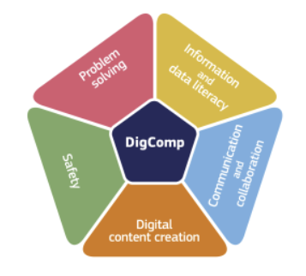

Continuar el viaje del aprendizaje
Marco DigComp - Comisión Europea (europa.eu)
Plan de Acción para la Educación Digital (2021-2027) - Espacio Europeo de Educación (europa.eu)
Financiado por la Unión Europea. Las opiniones y puntos de vista expresados solo comprometen a su(s) autor(es) y no reflejan necesariamente los de la Unión Europea o los de la Agencia Ejecutiva Europea de Educación y Cultura (EACEA). Ni la Unión Europea ni la EACEA pueden ser considerados responsables de ellos.

Slide 21



Actividad de reflexión
Reflexione sobre las herramientas tecnológicas que ha utilizado o piensa utilizar en su clase invertida. ¿Cuál es la eficacia de estas herramientas a la hora de impartir contenidos previos a la clase y de implicar a los alumnos en el aprendizaje activo durante la clase? Piense en cómo herramientas como la creación de vídeos, los cuestionarios interactivos y las plataformas colaborativas mejoran el proceso de aprendizaje.
¿Qué retos prevé al integrar la tecnología en su clase invertida? ¿Existen limitaciones relacionadas con el acceso, la familiaridad de los estudiantes con las herramientas o problemas técnicos que puedan dificultar la participación? ¿Cómo puede hacer frente a estos retos?
Basándose en los retos que ha identificado, piense en estrategias innovadoras que podrían mejorar la integración de la tecnología en su clase invertida. La incorporación de herramientas más accesibles, la formación de los alumnos o la oferta de distintos tipos de contenidos (por ejemplo, cuestionarios interactivos o colaboración en tiempo real), ¿podrían contribuir a mejorar la experiencia de aprendizaje?
Financiado por la Unión Europea. Las opiniones y puntos de vista expresados solo comprometen a su(s) autor(es) y no reflejan necesariamente los de la Unión Europea o los de la Agencia Ejecutiva Europea de Educación y Cultura (EACEA). Ni la Unión Europea ni la EACEA pueden ser considerados responsables de ellos.

Slide 22
Recursos adicionales
Iniciativas de educación y formación profesional
Un documento conceptual sobre las funciones de los instructores de formación profesional en las comunidades profesionales de aprendizaje (PLC)
Financiado por la Unión Europea. Las opiniones y puntos de vista expresados solo comprometen a su(s) autor(es) y no reflejan necesariamente los de la Unión Europea o los de la Agencia Ejecutiva Europea de Educación y Cultura (EACEA). Ni la Unión Europea ni la EACEA pueden ser considerados responsables de ellos.

